Slide 1


湘南幼专万名师生
与祖国同命运 与人民共患难
疫情防控开学第一课

Slide 2
第一篇

Slide 3
一、新型冠状病毒肺炎的基础知识
二、个人防护知识
三、生理保健篇
四、心理保健篇
五、返校后疫情防控要求及注意事项
六、学校疫情防控应急管理

Slide 4
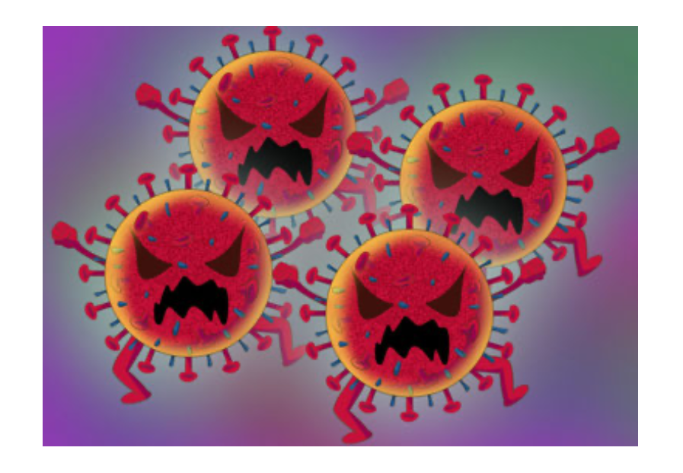
新型冠状病毒是什么？
2020年1月12日，世界卫生组织把这次引起大家关注的病毒元凶命名为：
“2019 新型冠状病毒”
（2019 novel coronavirus，简称2019-nCoV)

Slide 5
拓展：冠状病毒
冠状病毒有4个属，新型冠状病毒属于其中的β属，有包膜（就像是外面穿了一件塑料雨衣），颗粒呈圆形或椭圆形，常为多形性，直径60-140nm（体积极小，肉眼是看不见的，必须借助电子显微镜才能观察到，又叫超显微结构）

Slide 6
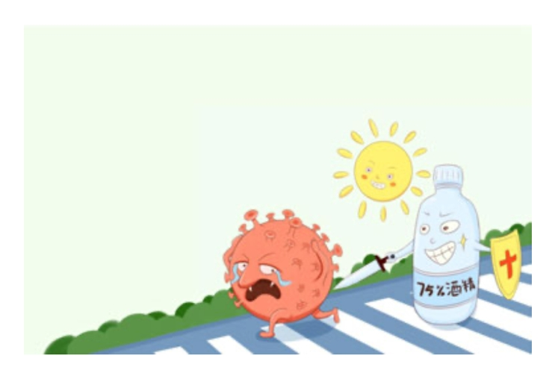
新型冠状病毒有害怕的对手吗？
这种病毒比较怕热、怕晒太阳（对紫外线和热敏感），在56℃以上的温度中只能存活30分钟，可被乙醚、75%酒精和氯仿等
脂溶剂灭活（即杀死），不
能被氯己定有效灭活。

Slide 7
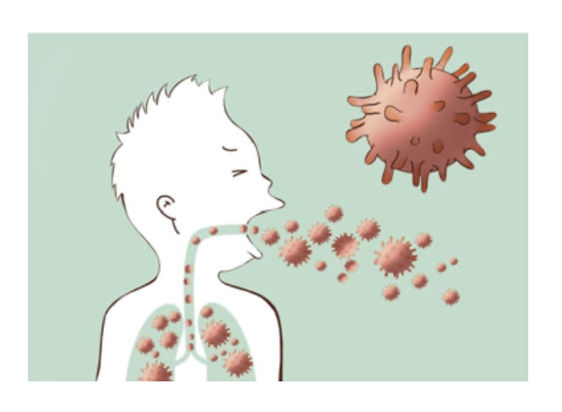
新型冠状病毒肺炎的传播途径
近距离飞沫传播是
最主要的传播途径。

Slide 8
哪些人容易被传染？
人群普遍易感。
新型冠状病毒肺炎在免疫功能低下和免疫功能正常人群中均可发生，与接触病毒的量有一定的关系。免疫功能较差的群体，如老年人，孕产妇或者肝肾功能异常、有慢性病的人被感染后病情会更严重。

Slide 9
那些人出现重症的风险可能更高？
60岁以上或有心血管疾病、呼吸系统疾病、糖尿病等基础疾病者，感染新冠肺炎病毒后出现重症的风险可能更高。
这类人群应采取额外的预防措施，如避免前往人多的场所或可能与病人有互动的场所。

Slide 10
新型冠状病毒肺炎的症状
1.被新型冠状病毒感染了多久会发病？
基于目前的流行病学调查，新型冠状病毒感染后的潜伏期1~14天，多为3~7天。

Slide 11
被新型冠状病毒感染后会有什么症状？
新型冠状病毒肺炎起病以发热为主要表现，可合并轻度干咳、乏力、呼吸不畅、腹泻等症状，流涕、咳痰等症状少见。部分患者起病症状轻微，可无发热，仅表现为头痛、心慌、胸闷、结膜炎、轻度四肢或腰背部肌肉。

Slide 12
部分患者在一周后出现呼吸困难，严重者病情进展迅速。
多数患者预后良好，儿童病例症状相对较轻。少数患者病情较重，甚至死亡。死亡病例多见于老年人和有慢性基础疾病者。

Slide 13
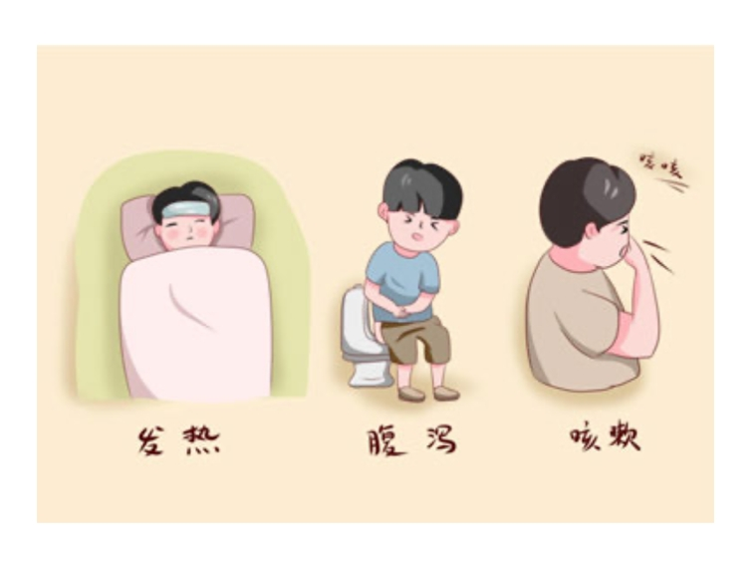

Slide 14
疑问：新兴冠状病毒肺炎是美国迫害中国的阴谋还是武汉病毒所的恐怖实验？
都不是。

Slide 15
强行相似论
阴谋论者直接认为新冠病毒
“源自实验室”
印度德里大学和印度理工学院的研究团队，他们对比了新冠病毒和SARS的刺突蛋白序列，，发现新冠病毒的刺突蛋白比SARS病毒的同源蛋白上多出来了4个独立的短肽段（6-12个氨基酸左右）。作者由此指出，多出来的4个短肽段是新冠病毒独有的，其他冠状病毒没有。
引发外界猜疑的是，印度团队在论文摘要中指出“这不太可能在自然界偶然发生”，在结论部分再次写道，“新冠病毒棘突蛋白与HIV-1 gp120和Gag蛋白不寻常的相似性不太可能是偶然现象”。

Slide 16
中国唯一的P4生物安全实验室所在地中科院武汉病毒研究所，近日卷入了“新冠病毒源头”风波。
该研究所的石正丽研究员率领的团队是蝙蝠病毒研究领域的权威，也是中国SARS（严重急性呼吸道综合征）病毒的源头攻克团队。然而，随着疫情的进展，“实验室病毒泄漏”、“人为制造新病毒”等流言开始笼罩在武汉病毒研究所及石正丽等人身上。
美国得克萨斯州立大学圣安东尼奥医学中心微生物和免疫系终身教授项焰在一份评论中也指出，结合其他冠状病毒的假定突变率估计，RaTG13（源于猪）和nCoV-2019这两种病毒可能在25到65年前有一个共同的祖先。
辟谣

Slide 17
除了医护人员冲在最前线，最辛苦最危险
公安警察
环卫工人、保安员
公务员
快递员
志愿者
科研人员
......
大家都在用自己的方式抗疫情
我能做什么？
疫情解除前，
坚持服从学校严格封闭式管理，不给国家添乱就好。

Slide 18
不信谣，不传谣！我们只相信科学
研究显示这种新型冠状病毒与蝙蝠SARS样冠状病毒（hat-ST-CoVZC45）长得很像（同源性达到85%以上），换句话说，它俩可能是近亲。
但是，
这个新型冠状病毒的基因特征与曾引起“非典”的病毒SARS-CoV，引起中东呼吸综合征的病毒MERS-CoV还是有着明显的区别。

Slide 19

网上很多文章说病毒是无药可医的......
他们称，治愈的病人都是靠自身的免疫力扛过去的。
辟谣：
那岂不是医生专门只负责在医院给病人加油打气？
病毒不是无药可医
只是没有定向杀死病毒的药

Slide 20
我们可以用药
干扰病毒的繁殖
阻止病毒的扩散

Slide 21
从我国目前已公开的各类新冠肺炎用药的实际治疗效果来看，“三方三药”更值得关注，而且性价比高。“三药”指的是金花清感颗粒、连花清瘟颗粒和胶囊、血必净注射液；“三方”则为清肺排毒汤、化湿败毒方、宣肺败毒方。

Slide 22
热天气是否对阻挡新冠肺炎有帮助？
新冠病毒是一种新的病毒。很多人希望随着天气的回暖，病毒也能逐渐减少，但我们不能依赖于这种可能性。
事实上，新冠肺炎目前已传播到气候炎热潮湿和寒冷干燥的国家。无论身在何处，无论气候如何，大家都必须遵守预防措施。经常洗手，并且咳嗽和打喷嚏时用纸巾或弯曲的臂肘遮盖。将用过的纸巾扔进垃圾桶，然后立即洗手。

Slide 23
第二篇

Slide 24
一、新型冠状病毒肺炎的基础知识
二、个人防护知识
三、生理保健篇
四、心理保健篇
五、返校后疫情防控要求及注意事项
六、学校疫情防控应急管理

Slide 25
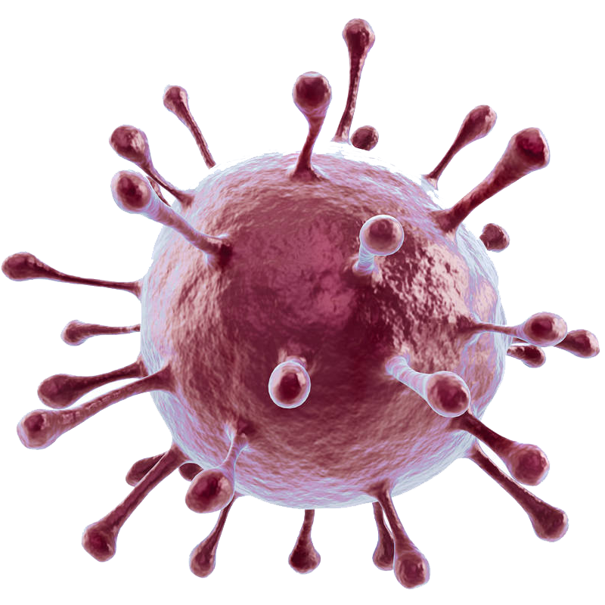
预防新型冠状病毒感染的途径
（一）阻断飞沫传播
（二）阻断接触传播

Slide 26
（一）呼吸道传播是什么？
飞沫：一般认为是直接大于5微米的含水颗粒，可以通过一定的距离（一般为1米）进入易感的黏膜表面。
所以，我们应该保持人际交往的安全距离为1米以上。

Slide 27
以下情形，引起飞沫传播
1.近距离接触产生的飞沫：咳嗽、打喷嚏、说话；
2.实施呼吸道侵入性操作：如吸痰或气管插管、翻身、拍背等刺激咳嗽的过程和心肺复苏等。

Slide 28
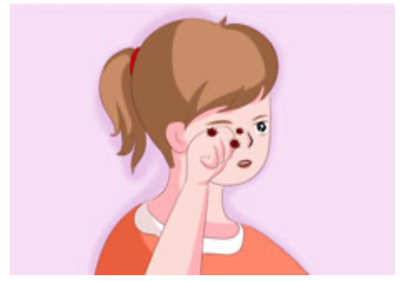
（二）接触传播是什么？
接触传播：病原体通过黏膜或皮肤的直接接触传播。

Slide 29
以下情形，引起接触传播
1.血液或带血体液经黏膜或皮肤直接接触传播；
2.直接接触含某种病原体的分泌物。

Slide 30
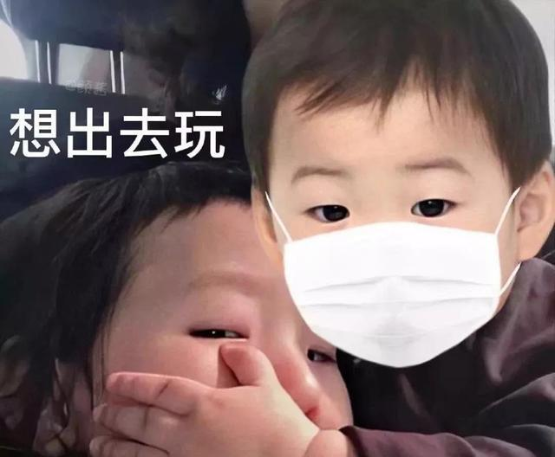
如何正确有效预防新型冠状病毒感染？
预防措施一：
尽量减少外出活动

Slide 31
（1）避免去疾病正在流行的地区；
（2）减少走亲访友和聚餐，尽量在居室休息；
（3）减少到人员密集的公共场所活动。尤其是空气流动性差，有中央空调的地方，如有公共浴池、温泉、影院、网吧、KTV、商场、车站、机场、码头、展览馆等。

Slide 32
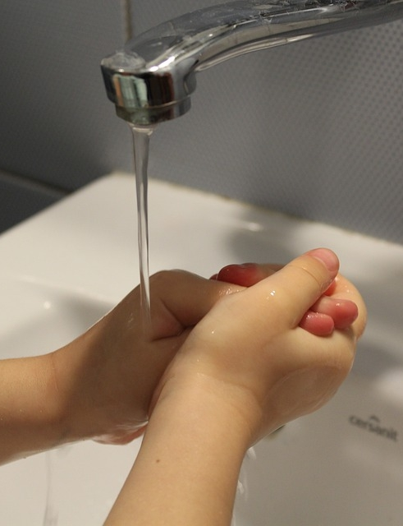
如何正确有效预防新型冠状病毒感染？
预防措施二：
经常、彻底地洗手，
保持卫生

Slide 33
洗手在预防呼吸道传播疾病中有什么作用？
正确洗手时预防腹泻和呼吸道感染的有效措施之一。中国疾病预防控制中心、世界卫生组织（WHO）及美国疾病控制与预防中心（CDC）等权威机构均推荐用肥皂和清水（流水）充分洗手。

Slide 34
何时需要洗手？
接触了公共场所的公共物品和部位后，咳嗽手捂之后；用餐前；准备食物之前、之中、之后；上厕所后；护理患者后；接触动物或粪便后。

Slide 35
大家都知道洗手很重要，但大多数人只是“在水龙头下冲冲”或者“把肥皂冲一冲”。
这是不科学的。

Slide 36
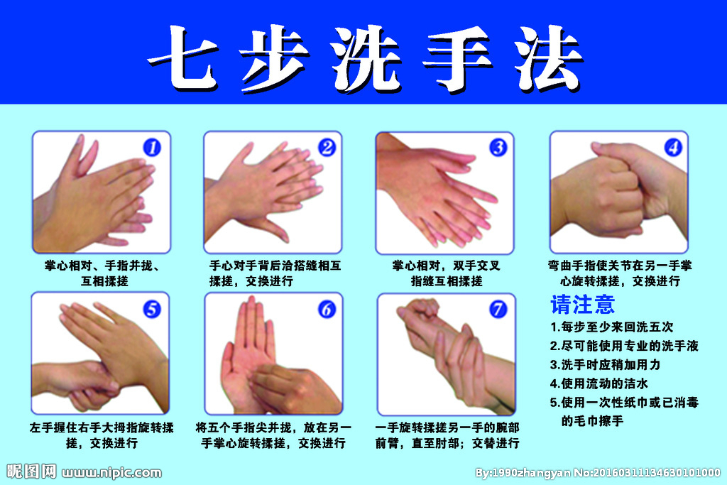
怎样正确洗手呢？

Slide 37

洗完手后你采用什么干手方式？
纸巾
洁净的消毒巾擦干
在衣服上擦一擦
甩干
自然晾干
干手机烘干等

Slide 38
身边没有清水，不方便洗手，怎么办？
可以用含酒精的消毒产品清洁双手。
新型冠状病毒不耐酸不耐碱，并且对有机溶剂和消毒剂敏感。75%酒精可灭活病毒，所以使用达到一定浓度的含酒精消毒产品可以作为无肥皂和清水（流水）洗手时的替代品。

Slide 39
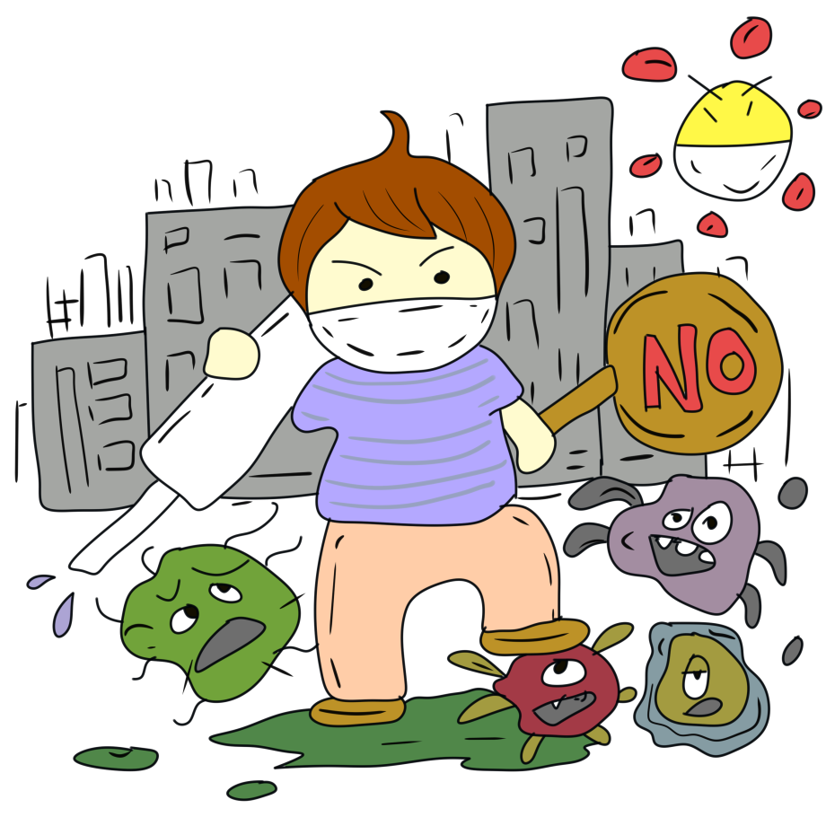
如何正确有效预防新型冠状病毒感染？
预防措施三：
戴口罩

Slide 40
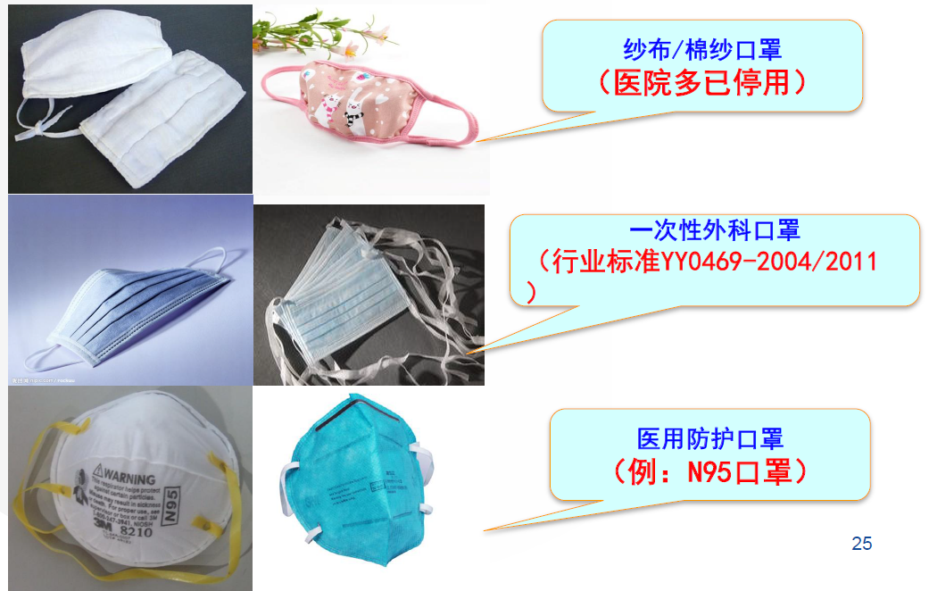

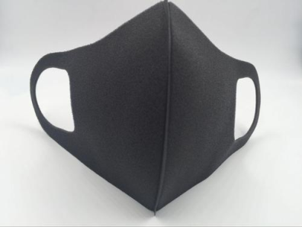
口罩的选择
一次性医用口罩，或一次性医用外科口罩，连续佩戴4小时更换，污染或潮湿后立即更换
N95医用防护口罩，连续佩戴4小时更换，污染或潮湿后立即更换
棉布口罩、海绵口罩均不推荐

Slide 41
一次性医用口罩洗完后可以反复使用吗？
不能，一旦打湿会破坏掉中间的过滤层。
一次性医用口罩由三层构成
外层：防水层
中间：熔喷布（生产时进行驻极处理，靠静电过滤病毒）
内层：吸水层

Slide 42
是否需要佩戴N95口罩来提高个人防护
没有必要。
N95口罩的生产技术要求更高，产量更低。
新型冠状病毒肺炎席卷全球，世卫组织将全球风险级别提至最高级“非常高”。
所以，一般的防护，用一次性医用口罩就可以了。让我们把N95口罩留给更需要的医护人员。

Slide 43
正确佩戴口罩
问题来了，你会正确戴口罩吗？
口罩如果没有佩戴正确，则起不到防护作用，甚至会适得其反。

Slide 44
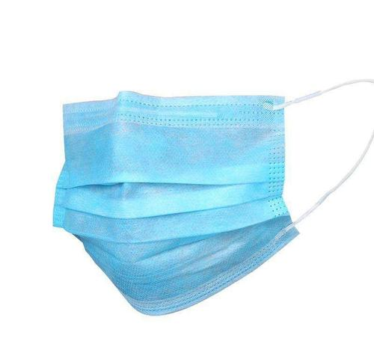
口罩的正确使用
口罩颜色深的是正面，正面应该朝外，而且医用口罩上还有鼻夹金属条。
1
与口鼻接触的应该是医用口罩的反面，也就是颜色较浅的那面，除此之外，还要注意带有金属条的部分应该在口罩的上方，不要戴反了。
2
3
确定口罩的正面、反面、上端、下端后，先将手洗干净，确认口罩是否持正后，将两端的绳子挂在耳朵上。
佩戴好医用口罩后，用双手压紧鼻梁两侧的金属条，使口罩上端紧贴鼻梁，然后向下拉伸口罩，使口罩不留有褶皱并覆盖住鼻子和嘴巴。
4

Slide 45
特殊人群如何佩戴口罩
孕妇佩戴防护口罩，应注意结合自身条件，选择舒适性较好的产品
老年人及有心肺疾病慢性病的患者佩戴后会造成不适感，甚至加重原有病情，应寻求医生的专业指导
儿童处在生长发育阶段，脸型小，选择儿童防护口罩

Slide 46
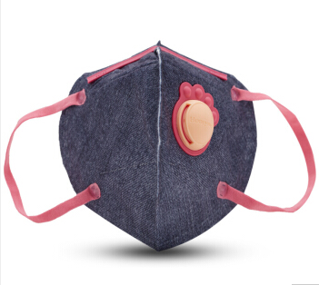
霍尼韦尔儿童口罩 H950V-G10

Slide 47
如何检测口罩气密性？
先将双手按压口罩侧边。用力吸气，口罩内部应该能感觉到轻微塌陷；用力呼气，口罩内部应能感受到轻微膨胀。
若发现口罩周围与面部贴合部位有气流漏出，请调节位置、鼻夹和系带，直至不漏气为止。
每次佩戴都必须做气密性检查。

Slide 48
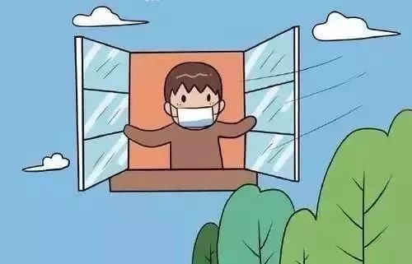
如何正确有效预防新型冠状病毒感染？
预防措施四：保持良好的
居家卫生和健康习惯

Slide 49
1
增强卫生健康意识，适量运动，保障睡眠，不熬夜；
2
保持良好的个人卫生习惯，咳嗽或打喷嚏时用纸巾或肘部掩住口鼻，经常清洁双手，不用脏手触摸眼、鼻、口。
3
家庭成员不共用毛巾，保持家具、餐具清洁，勤晒衣被。

Slide 50
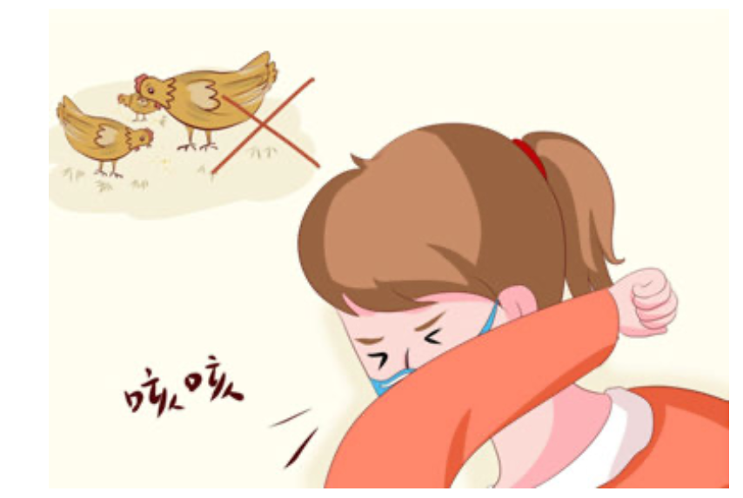

Slide 51
4
居室多通风换气，保持整洁卫生；
5
尽可能避免和有呼吸道疾病症状（如发热、咳嗽、打喷嚏等）的人密切接触；
6
尽量避免去人多拥挤和空间密闭的场所，如有必要去，就应正确佩戴口罩；

Slide 52
避免接触野生动物和家禽家畜，尤其是不要购买和食用野生动物（即野味），尽量避免前往售卖活体动物（禽类、海产品、野生动物等）的市场；
7
8
坚持安全健康的饮食习惯，注意营养，食用肉类和蛋类要煮熟、煮透；
9
保持愉快乐观的心情。

Slide 53

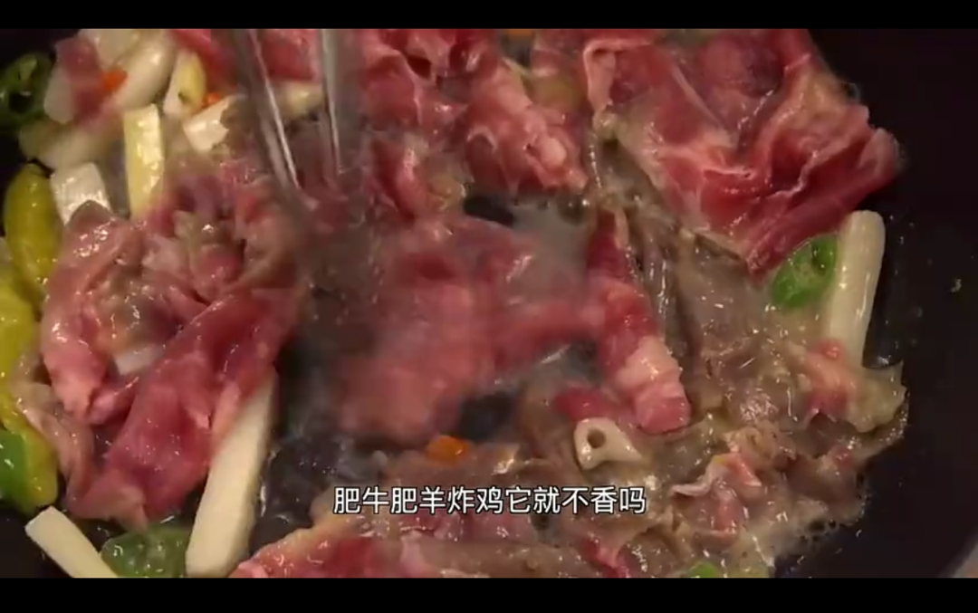
拒绝野味，从我做起！
吃这些乱七八糟的东西怎么可能有什么功效？

Slide 54
10
备好体温计、医用口罩（一次性医用外科口罩）、家用消毒产品等物资。
11
密切关注自己和舍友是否出现发热、咳嗽等症状，若出现此类症状一定要及时就近就医。

Slide 55
个人训练项目
请练习七部洗手法至熟练，拍下每一步骤的照片，发送至微信朋友圈。

Slide 56
第三篇

Slide 57
一、新型冠状病毒肺炎的基础知识
二、个人防护知识
三、生理保健篇
四、心理保健篇
五、返校后疫情防控要求及注意事项
六、学校疫情防控应急管理

Slide 58
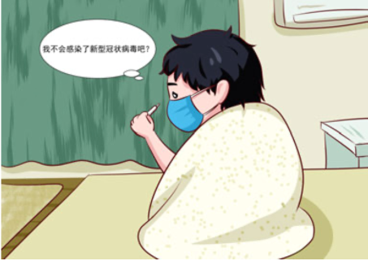
5.如果怀疑自己感染了新型冠状病毒，什么情况下需要就医？
新型冠状病毒感染后的常见症状是发烧、乏力和咳嗽。
在流感季，有类似症状的人不少。

Slide 59
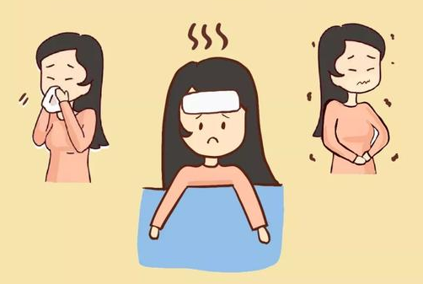
一旦身体不适,拿不准自己病情,很多人处在两难之中：
去医院担心有风险：
“医院都是病人，不会被感染吧......”
不去医院怕耽误病情，......

Slide 60
在疫情期，医院的确是风险相对较高的地方。
但在疫情期间，专家给出的明确建议是
应科学就医
莫讳疾忌医

Slide 61
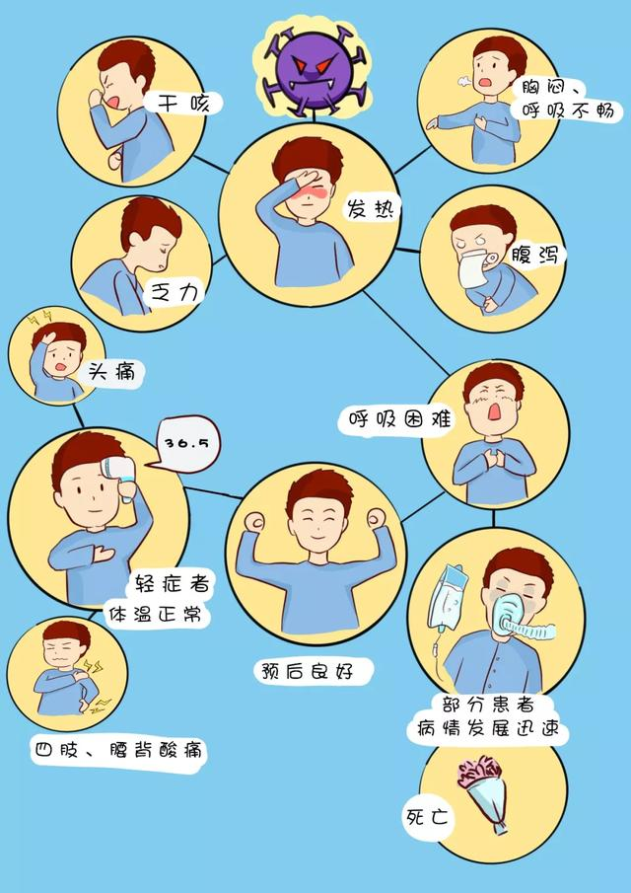
当然：
即使是出现发热、乏力、干咳症状，也并不意味着就已经被传染了。
个人可以根据自己的情况，进行新型冠状病毒肺炎、流感和感冒的初步鉴别。

Slide 62
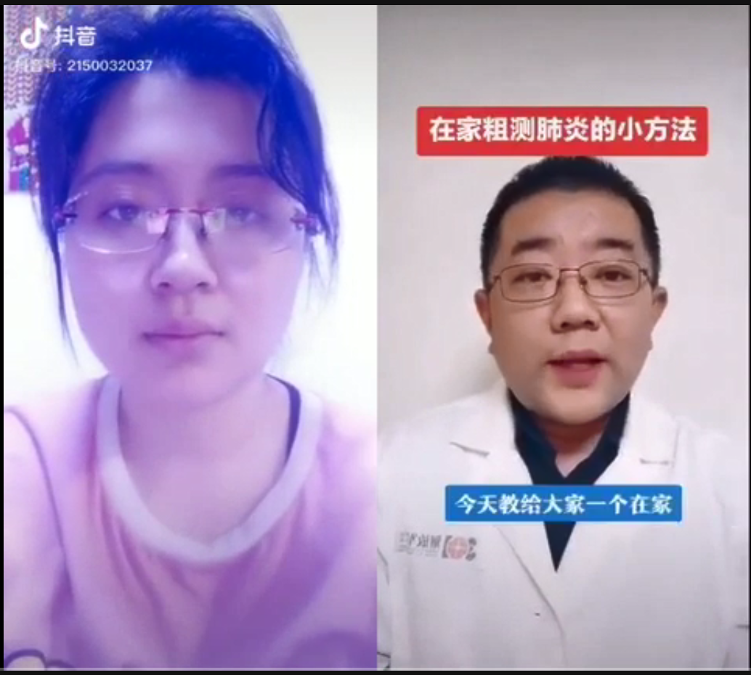
在家里 粗测肺功能的简便办法
如果没有明显的气短、憋喘等呼吸困难症状，且没有以下流行病学史，那么即使出现轻微发热症状，也可先休息观察。

Slide 63
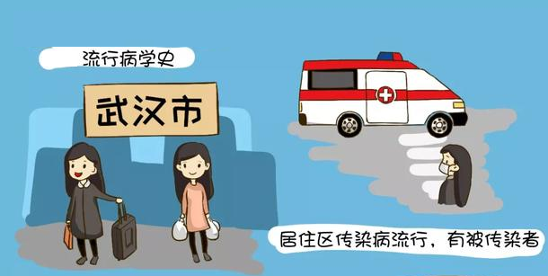
如果患者除了出现“发热（腋下体温>37.3℃、咳嗽、气促等“急性呼吸道感染症状，还符合以下情况，应及时到当地指定医疗机构进行排查、诊治。
①发病前14天内有武汉
市及周边地区或其他病
例报告社区的旅行史或
居住史；

Slide 64
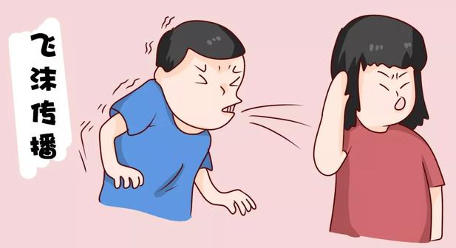
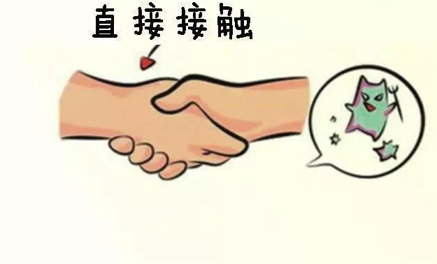
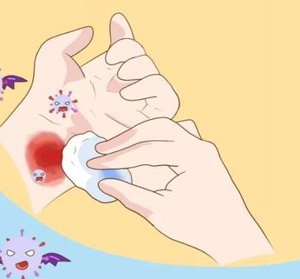
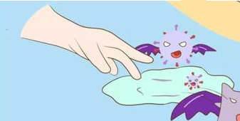
②发病前14天内曾接触过来自武汉市及周边地区或其他有病例报告社区的发热或有呼吸道症状的患者；

Slide 65
③有聚集性发病；
④与新型冠状病毒感染者有接触史（新型冠状病毒感染者指病原核酸检测阳性者）。

Slide 66
在休息观察的同时
要做好自己和家人的防护，即戴口罩、勤洗手、房间勤通风等。

Slide 67
无流行病学史的病人如果在家休息观察后，病情无好转甚至加重，例如出现持续发热超过72小时，咳嗽、气促加重；或有上述流行病学史中任意一项或多项的病人。
应立即到当地指定医疗机构进行就诊排查。

Slide 68
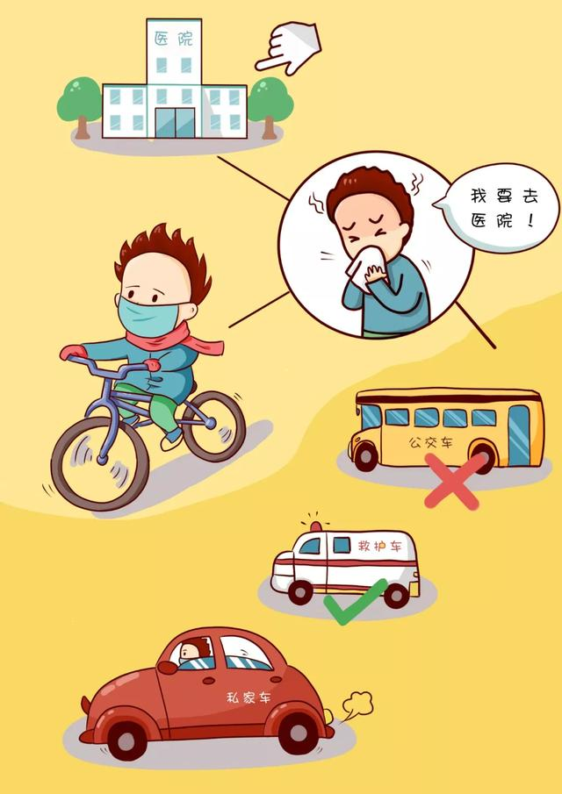
2.就医时应注意什么？
①要提前就近选择有发热门诊的定点医院就诊；
②尽量避免搭乘公共交通工具，可选择自驾车、骑车或步行等方式前往。如果病情较重，可以呼叫救护车（急救电话：120）或使用私家车运送患者。
运送途中应尽量打开车窗保持通风；

Slide 69
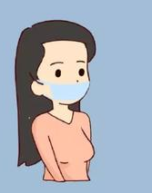

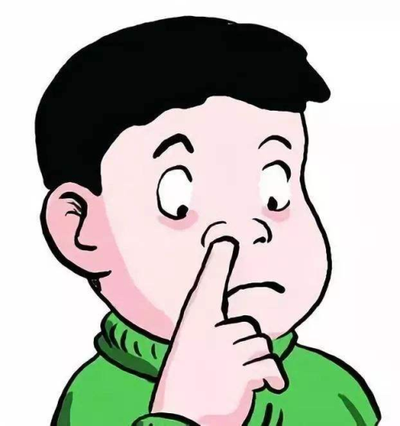

③就医全过程应该佩戴口罩。如果没有口罩，应先待在家里，委托其他人购买口罩后再就医，陪同者也必须佩戴口罩；
④密切接触者应时刻保持呼吸道卫生和手卫生。公共场所应尽可能远离其他人（至少1米）

Slide 70
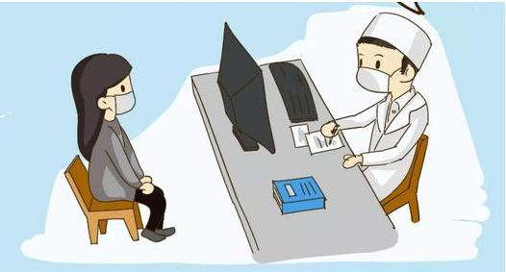
⑤考虑到就诊时可能出现咳痰、呕吐等情况，应尽量随身准备垃圾袋；
⑥就医时，应如实详细讲述患者情况和就医过程，尤其应告知医生有无疫情相关流行病学史等。

Slide 71
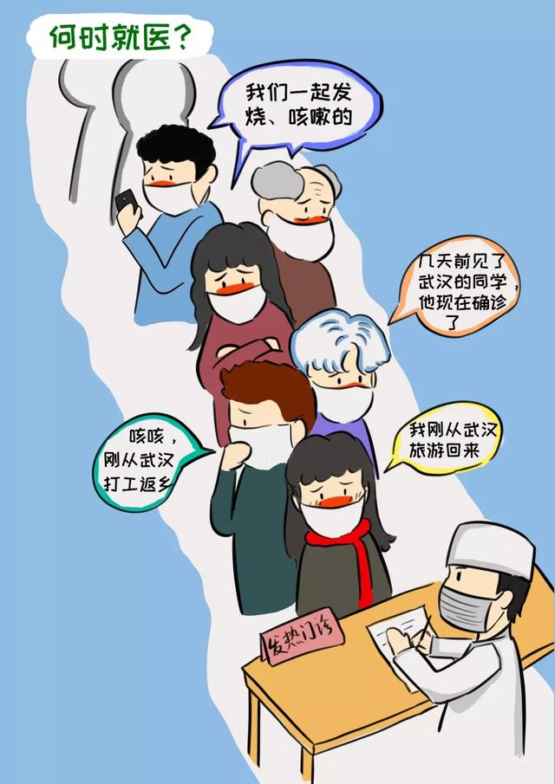
患者情况
就医过程
疫情相关流行病学史：近期的武汉或疫情高发区的旅行和居住史、肺炎患者或疑似患者的接触史、动物接触史等。

Slide 72
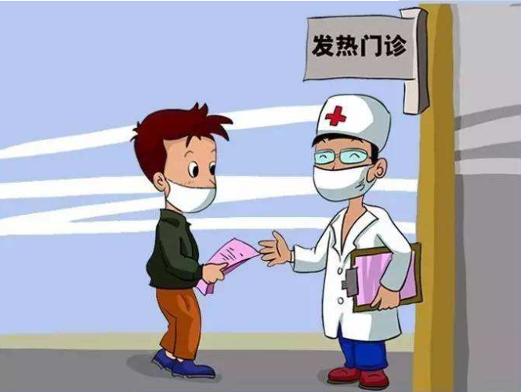
3.就医流程如何？需要做什么检查确诊？
到达门诊后，患者首先会被引导至预检分诊处，由护士测量体温。
如果有发热、咳嗽等症状，护士会引导患者戴上医用口罩，将其引导至发热门诊就诊。

Slide 73
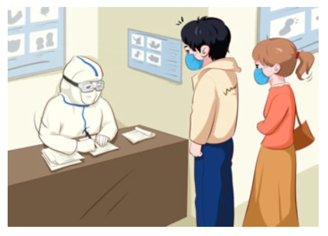
门诊医生会根据病人的信息，对病人进行流行病学调查，包括询问病人近期是否到过疾病流行地区、是否接触过可疑或确诊患者以及周边有无群聚性发病。

Slide 74
医生会根据病情对病人进行血常规、肝功能、心肌酶以及流感筛查等相关检查。
病情严重的患者还需要进行胸片或肺部CT检查。
对于高度可疑的患者，医生会采集其鼻咽拭子、痰、下呼吸道分泌物、血液、粪便等标本进行新型冠状病毒核酸检测。

Slide 75
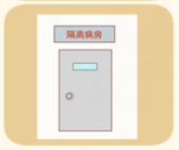
如果患者有明确的流行病学史或临床表现高度符合新型冠状病毒感染特征，就会被收治入院进行隔离观察；一旦被确诊，则须到定点医院进行隔离治疗。

Slide 76
科学就医，及时就诊，遵从医嘱治疗，理性对待诊疗结果。
概括地说，做到：
——《健康素养66条》第46条

Slide 77
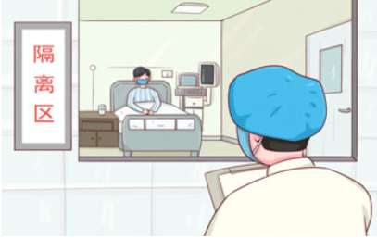
4.确诊后如何配合隔离与治疗？
如果确诊为新型冠状病毒肺炎，患者首先要调整好自己的心态接受患病的事实并积极地应对。
同时要听从医务人员的安排和指引，进行严格的隔离与治疗，争取早日康复。

Slide 78
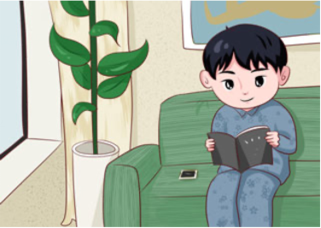
（1）哪些人适合居家隔离
①近期14天内有上述流行病学接触史中一项或多项，如果自身没有症状，建议居家自我隔离14天；
②接触了疑似患者、确诊患者及其标本后医务工作人员或家属，也应留院或居家隔离。

Slide 79
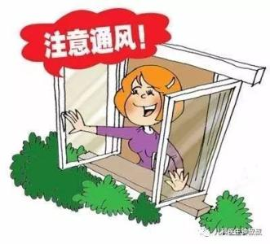
（2）如何进行居家隔离？
①密切接触者在家观察期间，须与医务人员随时保持联系，了解如何观察病情，掌握洗手、通风、防护和消毒等家庭预防措施，每天测量体温至少两次；

Slide 80
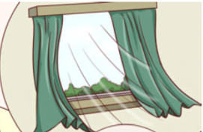
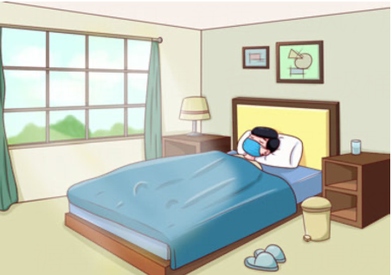
②将密切接触者安置在单人房间内，房间要暖和、舒适、通风，房间里的必备物品应包括：带盖垃圾桶、密封垃圾袋、清理痰液等多层不透水纸巾、含氯或酒精的消毒湿纸巾、水杯、水瓶、被褥等日常用品以及消遣娱乐物品（手机、平板电脑、书籍等），东西越精简越好；

Slide 81
③拒绝一切探访，严格限制密切接触者的活动，将密切接触者与家庭成员活动共享区域最小化。确保共享区域（厨房、浴室等）通风良好（保持窗户开启；
④密切接触者咳嗽或打喷嚏时用来捂住口鼻的一次性用品应该丢弃在特定垃圾袋或垃圾桶中；
⑤密切接触者洗澡、上厕所尽量使用独立的卫浴。如果没有，从房间到卫浴，用过之后全部都要消毒通风。

Slide 82
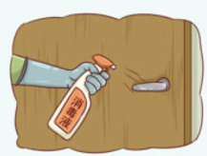
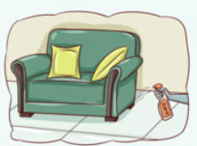
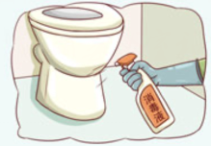
（3）居家隔离时，如何消毒？
①家庭成员居住的房间每天至少开窗通风2次，每次至少30分钟，也可以使用空气消毒设备；
②推荐使用含氯消毒剂和过氧乙酸消毒剂，每天频繁清洁、消毒家庭成员经常接触的物品，如床头柜、门把手、开关、电话机（手机）、床架、坐便器及其他家具。每天至少清洁、消毒浴室和厕所表面一次；

Slide 83
③对于地面，最好每天用250~500mg/L的含氯消毒剂进行湿式拖地，拖地后等30分钟，再擦干（即消毒后的干拖把干式拖地）；
④日常的织物（如毛巾、衣物、被罩等）用250~500%mg/L的含氯消毒剂浸泡1小时，或采用煮沸15分钟的方式消毒，或用洗衣机以60~90℃的清水和普通家用洗衣液清洗，然后使之完全干燥；

Slide 84
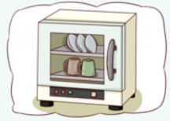
⑤对耐热的物品，如食具、茶具等，可煮沸15分钟或用电子消毒柜消毒；
⑥咳嗽、呕吐、打喷嚏
时应用纸巾或手遮掩口鼻，
在接触呼吸道分泌物后应
立即正确洗手。

Slide 85
（4）居家隔离时，家庭成员如何避免交叉感染？
①家庭成员应住在不同房间。如条件不允许，应和密切接触者至少保持1米的距离。哺乳期母亲可继续用母乳喂养婴儿。
②照顾者尽量固定一人，且选择隔离和防护知识丰富，身体素质较好的年轻人作为照顾者。

Slide 86
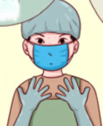
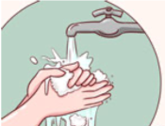
③家庭成员进入密切接触者居住的空间时，应正确佩戴口罩；
④家庭成员与密切接触者有任何
直接接触或离开密切接触者居住
的空间后，需严格清洁双手并保
持双手卫生；

Slide 87
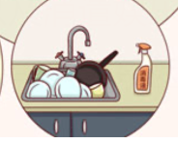
⑤家庭成员应避免与密切接触者、
共用牙刷、香烟、餐具、饭菜、
饮料、毛巾、浴巾、床单等。餐
具使用后应使用洗涤剂和清水清洗；
⑥戴好一次性手套和保护性衣物（如塑料围裙）后再去碰触和清洁被密切接触者的人体分泌物污染的物体、衣物或床品。戴手套前和脱手套后都要进行双手清洁及消毒。

Slide 88

关于国外抗疫情况，部分人妖魔化别国努力的声音不绝于耳
人同此心。
已所不欲，
勿施于人！
1.日本人连抄中国作业，都不会抄
2.意大利人不会戴口罩
3.韩国人纷纷逃往国外避难
4.美国不行......
中国抗疫之初，部分外国人阴阳怪调的声音，曾让我们极为反感。

Slide 89
不断章取义 不编造谣言
不夸大其辞 不贬低讽刺
面对国内疫情控制，全球疫情升级，大学生应做到“四不”：

Slide 90
病毒是人类的敌人，没有一个国家可以置身事外以邻为壑，必须摒弃种种偏见分歧、政治心结和意识形态铁幕，而形成全球性的联防联控。

Slide 91

烧烤店老板说，中国疫情已经控制了，别紧张，没必要戴口罩，放心吃喝吧~
关于疫情，理所当然咱们只听钟南山院士的
不要放松警惕！

Slide 92
我们可以这样过！
学校严格封闭式管理期间

Slide 93
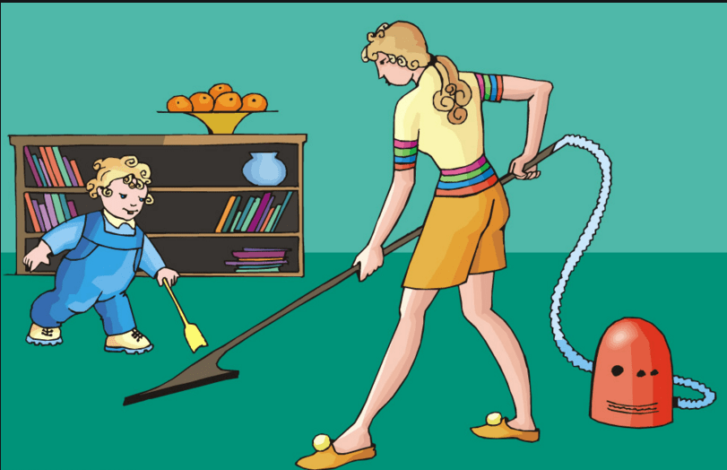

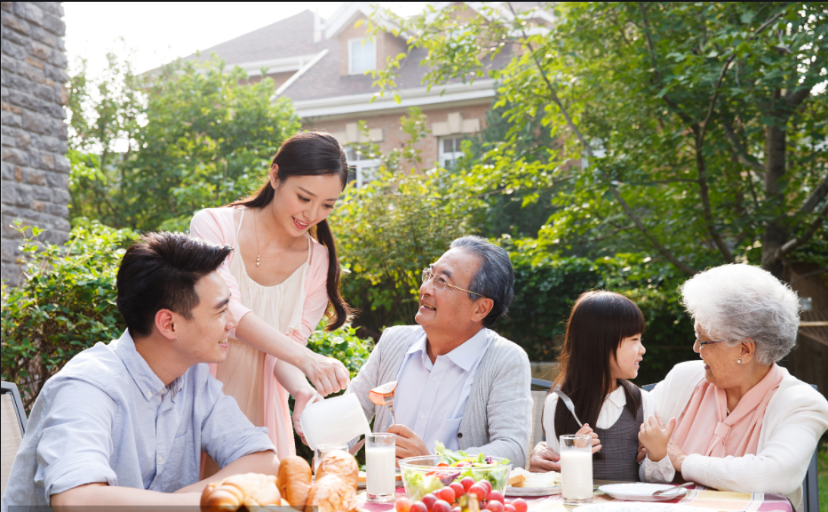
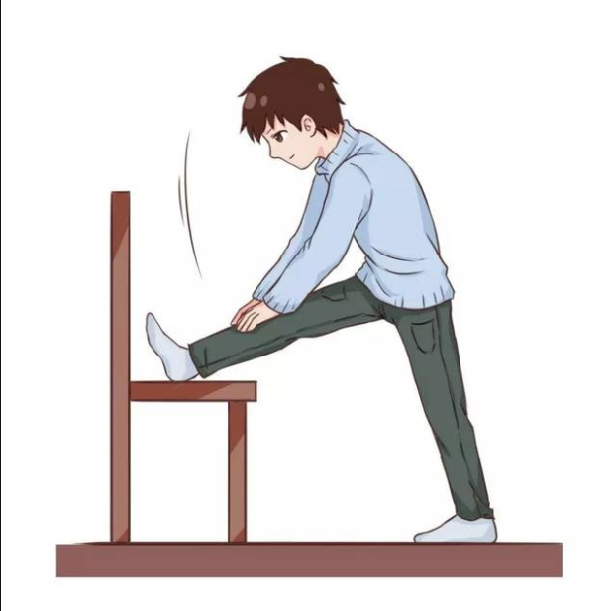
努力学习不懈怠
保持个人和居室清洁卫生
坚持锻炼
附：国家体育总局体育居家锻炼方案(全年龄篇)链接https://www.sohu.com/a/372481739_670165
多与人沟通交流

Slide 94
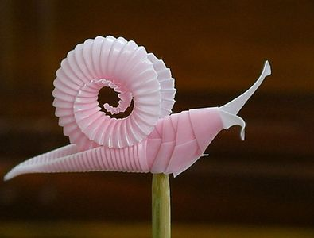





兴趣爱好
少玩手机多阅读
兴趣爱好
悦赏美丽的校园
深呼吸放松肌肉
调适自我的情绪
兴趣爱好

Slide 95
第四篇

Slide 96
一、新型冠状病毒肺炎的基础知识
二、个人防护知识
三、生理保健篇
四、心理保健篇
五、返校后疫情防控要求及注意事项
六、学校疫情防控应急管理

Slide 97
常见的心理反应
（1）明显的情绪反应
感到紧张、担心、不安、害怕、恐惧、恐慌、情绪烦躁、容易激惹、发脾气、经常抱怨，甚至对疫情感到愤怒，对其他事情缺乏兴趣，闷闷不乐，无法开心起来，表情痛苦，哭泣。

Slide 98
（2）明显的躯体反应
头晕头痛，心慌胸闷，心跳加快，呼吸不畅，憋气，恶心，腹部不适，腹泻，胃肠胀气，食欲差，尿急尿频，出汗，肌肉紧张及发抖，双腿乏力，肩背部疼痛，自我感觉发热等。

Slide 99
（3）睡眠差
入睡困难，睡眠浅，早醒，多梦且多噩梦，睡眠不持久等。
（4）认知功能受影响
注意力不集中，记忆力下降，思维不清晰，决策困难，脑子反应慢

Slide 100
（5）人际关系变得紧张
容易敏感多疑，过度防范他人。
（6）行为反应
逃避或回避一些信息、场景，反复查看疫情的进展，反复测量体温，反复洗手，社交减少，变得懒惰，极端的可能出现攻击性行为。

Slide 101
我过度焦虑了怎么办？
①尽可能恢复日常的生活作息，依旧按时起床就寝，按时进餐，注意营养均衡，安排好每日的生活，有张有弛；
②了解新型冠状病毒。从权威官方途径如《人民日报》、国家或地方卫生健康委员会、各地疾病预防控制中心等了解新型冠状病毒的特点（毒性不强、会传染，自身抵抗力是关键）

Slide 102
③不信谣，不传谣。倘若无法甄别信息的真假，就干脆不去查看非权威官方途径发布的信息，不私下打探所谓的“真实情况”。要相信党和政府，相信只要全国人民齐心协力，定能战胜新型冠状病毒。④做好自身防护。保障自身安全。正确佩戴口罩，尽量避免到人群密集的地方。保持室内通风换气。不随地吐痰，勤洗手。
⑤⑥⑦⑧

Slide 103
⑤每天安排适宜的娱乐活动。
⑥每天和亲友进行音频或视频通话，聊一些开心愉快的事情
⑦每天适当地锻炼，比如练瑜伽、做操、原地跑步，做平板支撑等

Slide 104
⑧呼吸练习放松。每天早晨醒来尚未起床、中午午休前、晚上入睡前均可进行腹式呼吸练习。
其要点是：取一个舒适的姿势，闭眼，将注意力集中在自己的肚脐眼周围，正常呼吸，吸气时腹部鼓起，呼气时腹部回落。
每次练习10~15分钟，可以边听音乐边进行。

Slide 105
出现过度焦虑情绪，无须害怕，说明你的警觉意识要高于常人。只要
做好防范、自我调适
就可以应对。

Slide 106
总之，你可以这样做......
接纳自己各种强迫检查、洗涤的行为（如手洗到脱皮；又如回寝更换一次衣物，上床睡觉又更换一次）；
承认自己反应过度；
寻找正性的情绪，尝试改变自己的想法；
无须害怕，试着放松，转移注意力；
做好入睡准备；不能赖床也不去补觉；适当限制自己的睡眠时间。

Slide 107
如果自我调适仍然无法解决，可以在网上寻求专业的精神科医生帮助，必要时还可以去医院就医。
新型冠状病毒来袭，每个人的心理反应不同。缺乏安全感，我们会担忧。所以
不用忌讳求医

Slide 108
第五篇

Slide 109
一、新型冠状病毒肺炎的基础知识
二、个人防护知识
三、生理保健篇
四、心理保健篇
五、返校后疫情防控要求及注意事项
六、学校疫情防控应急管理

Slide 110
（一）每天要进行晨、午、晚三次体温检测
测体温后体温正常方可进入教室或寝室。
若体温出现异常，积极配合学校做好应急处理。

Slide 111
（二）在校内必须戴口罩
上课时保持同向就坐，在教室内必须保持安静，避免面对面交流。
(允许学生在室外、运动场人员间隔距离比较大的地方和就餐吃饭时不戴口罩，但必须随时听从老师、保安的提醒、劝阻)。

Slide 112
（三）时刻与人保持安全的距离
课间不聚集，不串班，不串寝，不与同学密切接触，防止交叉传染。室外分区活动、锻炼。

Slide 113
（四）每天进行体育锻炼，保持充足睡眠
体育课中自觉保持间隔不低于1米，避免身体直接接触。
体育课运动量要适中，课后要及时洗手。
按时就寝、按时起床，不熬夜，以保证充足的睡眠和旺盛的精力。

Slide 114
（五）错峰就餐，分区就餐
各系学生就餐区域安排。第一食堂（食堂一楼）为学前教育系，第二食堂（食堂二楼）为初等教育系，第三食堂（食堂三楼）为艺术系、基础教育系。
疫情期间，特殊时期同菜品同价格；必须依次自觉排队，人与人互相间隔一米进入食堂，在指定位置安静有序就餐。用餐时应面朝同一方向，不相互交流，不准搬移桌面挡板。用餐完清理餐桌，分类投放餐饮垃圾后迅速离开餐厅，及时洗手。就餐时应使用食堂高温消毒后的餐具用品或使用清洁消毒后的自备餐具。严禁围桌集体用餐，严禁在校外用餐。

Slide 115
（六）时刻注意保持个人卫生，加强自我防护
就餐前（进食任何食物前）、如厕后、运动后，应在流动水下用洗手液或者肥皂将手洗干净，或使用含酒精的免水洗手液、消毒湿纸巾擦拭。
要勤换洗衣服，衣服洗干净后要挂在通风处。

Slide 116


（七）不接触在校园内外遇到的任何动物

Slide 117
（八）通学生要特别注意防护
每天按照两点一线上学放学，建议步行、自行车或家长接送。中午休息时间不得离开校，在校就餐、休息。
回家后不要进入人群聚集的商场、超市等场所；如必须乘坐公共交通工具，必须全程佩戴口罩，注意个人卫生，与他人保持一定距离，做好自我防护。

Slide 118
（九）学校将严格实行全封闭管理
学生开学后不能随意离开学校（含节假日）。如确需离开学校，必须按学校相关程序审批，方可离校。

Slide 119
在疫情防控期间，为了你的生命安全和身体健康，以下行为将被禁止
校外兼职
校外辅导培训

Slide 120
第六篇

Slide 121
一、新型冠状病毒肺炎的基础知识
二、个人防护知识
三、生理保健篇
四、心理保健篇
五、返校后疫情防控要求及注意事项
六、学校疫情防控应急管理

Slide 122
（一）应急物资和设施保障
开学后，疫情解除前，保障师生每人每天1个口罩，每个班级、每个部门1个测温仪，5套以上医务人员防护用品，确保学校疫情防控工作有序进行。

Slide 123
设置医务室注射室为临时隔离留观室，桃李苑负一楼为学校临时隔离室，隔离室、留观室均配好相应的设施设备。
学工处、各系部安排专人负责值守，管理、抚慰隔离、留观学生，后勤处安排专人，负责隔离、留观学生的生活起居。

Slide 124
（二）落实校园消毒制度
疫情解除前，由学校后勤管理处统筹，每天安排专人对学校的办公楼、教学楼、实训楼、图书馆、学生宿舍，食堂等公共场所、办公场所、留观室、隔离室和人员聚集场地以及设施、设备按照省市相关规定进行全面消毒，并严格做好消毒记录登记。

Slide 125
（三）严格师生登记筛查
做好师生返校前疫情排查，确保全体师生健康返校。其中，党政办、教务处、学工处三条线分别对行政及兼职管理人员、专任教师、学生按照疫情日报制度、分级分类管理等规定，建立健康台账，落实健康检查、摸排登记制度。
疫情期间，学校实行封闭式管理，保卫处做好安全值守与检测工作，严防死守。

Slide 126
（四）落实个人防护工作
校园严格落实师生个人防护制度，进入校园，全体教职员工和学生必须佩戴口罩上班、上课，除正常上课外，各部门严禁组织群体性聚集活动，后勤处、学工处分别分批安排好师生食堂就餐。
医务工作人员要做好个人防护，接触就医师生时要规范穿戴好工作服、工作帽、手套、医用外科口罩、护目镜等防护用品。

Slide 127
应急处置措施是什么？
接到监测有疑似症状者报告后，指挥部联络员马展飞同志立即报告学校领导小组和市疾控部门、市委疫情应急处置指挥部调派人员进行检测，并详细登记相关信息。立即安排医务室值班人员接送至留观排查室，隔离留观、候诊，同时安排心理咨询室老师做好患者心理安抚工作，待市疾控医务人员到达后，配合做好排查、转运工作。

Slide 128
疑似病例首诊具体措施按照国务院《关于印发新型冠状病毒感染的肺炎疑似病例轻症患者首诊隔离点观察工作方案》（肺炎机制发[2020]19号）。

Slide 129
监测的重点场所
主要是指各类教室（包括报告厅、演艺厅）、各类实验实训室、会议室、图书馆、宿舍、食堂、小超市、包裹邮件取货点等人群聚集的场所。

Slide 130
监测的重点时段
主要是上课、训练、集会、会议、就餐、就寝、购物、取货等活动时段。

Slide 131
若发生学生疑似病例，应急处置流程是什么？
检测员发现异常→所在班级班主任（辅导员）→所在系部党支部书记→学工处（彭建武）→指挥部办公室（马展飞）。
指挥部办公室（马展飞）接报后，马上向指挥部指挥长报告。

Slide 132


Slide 133


Slide 134

若发生学生疑似病例，善后处置流程是什么？

Slide 135
谢 谢
Thanks

